Slide 1
Proyecto 1
Data cleaning & wrangling
Marc Gilabert y Brenda Morraja

Slide 2

Índice
Hipótesis
Exploración de los datos
Data cleaning
Estudio de las áreas de Australia
Estudio del número de víctimas
Conclusiones
Futuras líneas

Slide 3
Hipótesis
¿ El estado de New South Wales (Australia) es el que mayor número de ataques sufre?

Slide 4
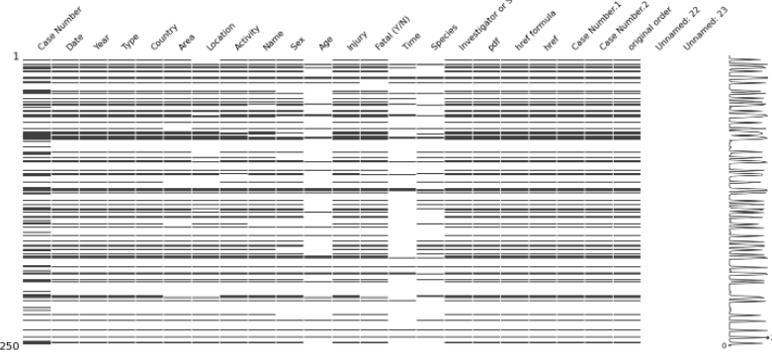
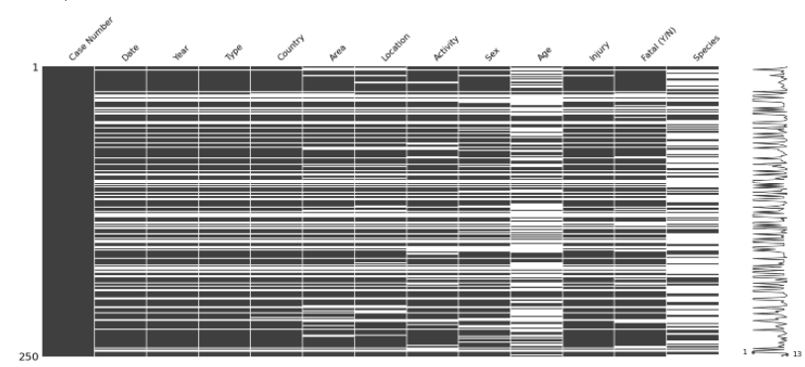
Exploración de datos
Resultando un database mas completo con los que poder empezar a hacer análisis
Se hace limpieza de datos nulos y columnas no relevantes para el análisis.
Ej: Unnamed, time Columnas duplicadas Case Number

Slide 5
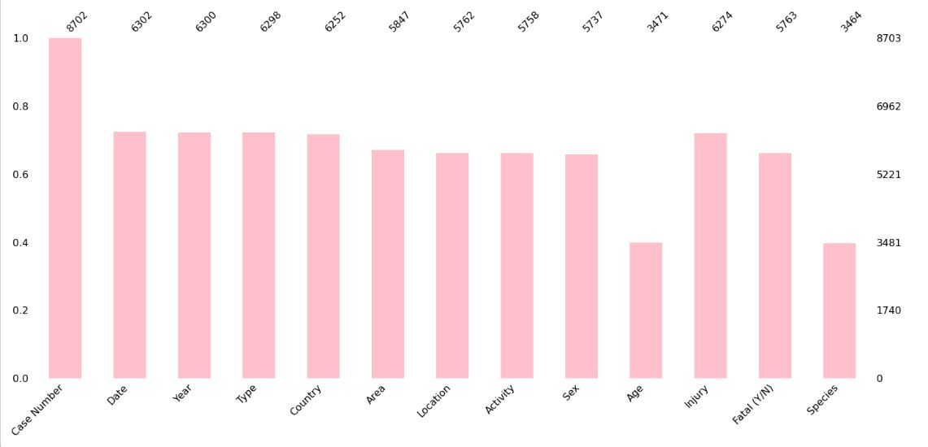
Exploración datos
Representación en barras de los valores nulos

Slide 6
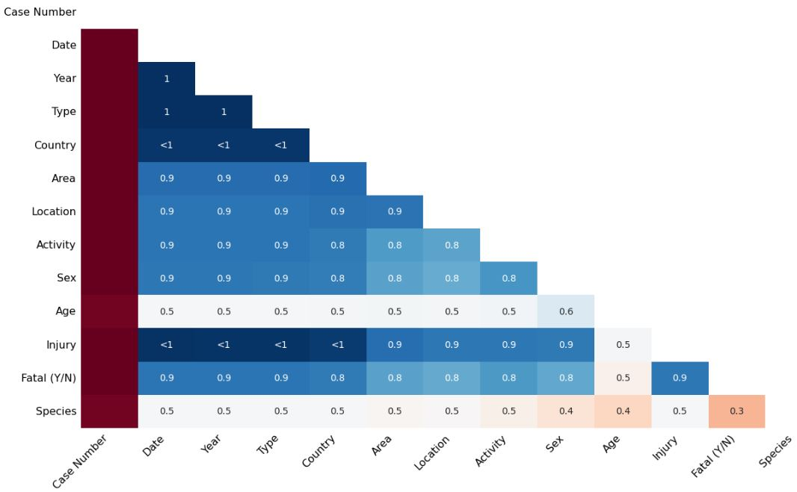
Exploración datos
Heatmap que representa la correlación de la nulidad

Slide 7
Data cleaning
Eliminar datos que están duplicados
Eliminar datos nulos tanto en columnas como en filas
Cruzar datos de diferentes columnas para deducir NaN (por ejemplo Country - Area - Location)
Formatear los valores de las columnas para que el resultado sea homogéneo
Borrar columnas que no son relevantes para este estudio

Slide 8

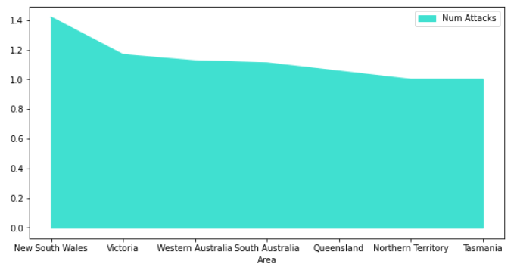
Estudio de las áreas de Australia
Se ha buscado la densidad de la población en Wikipedia. Observamos que New South Wales es la zona con más ataques de tiburón. Este dato nos servirá para el análisis en la siguiente slide.

Slide 9
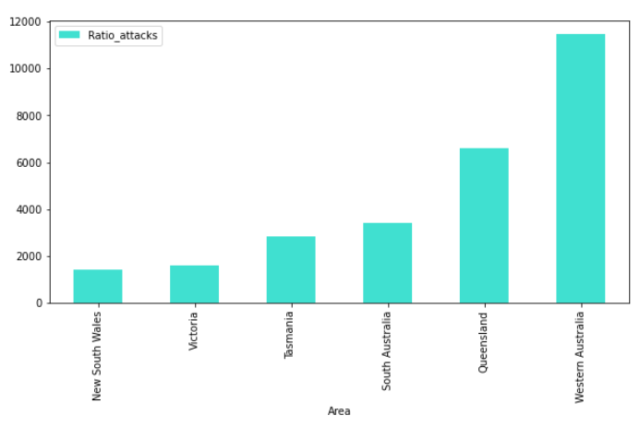
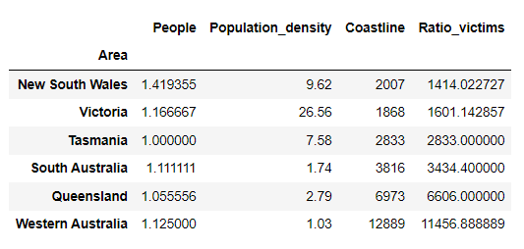
Estudio del número de víctimas
Periodo 1998-2018 Si dividimos los kilómetros de costa que tiene cada estado entre el número de ataques, obtenemos un ratio de ataque.
Conclusión: Se observa el ratio con mayor número de ataques es Western Australia.
El que tiene ratio menor es NSW, que tuvo un ataque de tiburón por cada 1245 km de costa

Slide 10
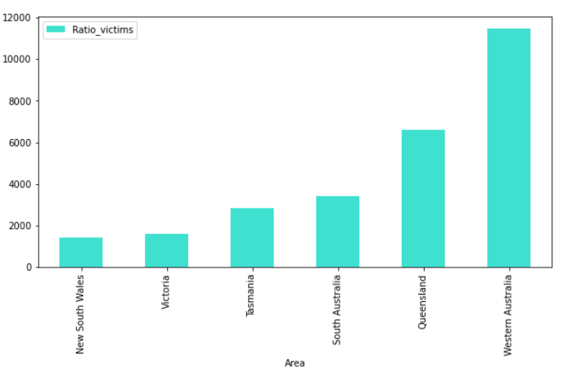
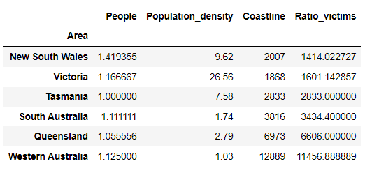
Estudio del número de víctimas
Periodo 1918-2018 Si dividimos los kilómetros de costa que tiene cada estado entre el número de ataques, obtenemos un ratio de ataque.
Conclusión: Se observa el ratio con mayor número de ataques es Western Australia.
El que tiene ratio menor es NSW, que tuvo un ataque de tiburón por cada 1414 km de costa

Slide 11

Conclusiones
El estudio sobre los ataques en los estados de Australia ha dado los mismos resultados en ambos periodos de tiempo en cuanto al estado con más ataques
Se han obtenido los mismo resultados al aplicar el estudio al número de víctimas
Al estudiar los ataques sin tratar el ratio, el estado con mayor número es New South Wales y el que menos Tasmania
En cambio, al aplicar el ratio, el estado con más ataques continúa siendo New South Wales y el que menos Western Australia (por el kilometraje de costa)

Slide 12
Futuras líneas
Extrapolar el estudio a otros países para comparar resultados y ver qué estados tienen mayor o menor número de ataques y/o víctimas.
Por ejemplo, estudiar EEUU que es el país con mayor número de ataques
Profundizar un poco más en aspectos estadísticos sobre los datos obtenidos
Cruzar los datos con otras columnas, por ejemplo con Date y estudiar en qué meses o temporadas hay más ataques, o con Sex para valorar la incidencia según género

Slide 13

Gracias!

